Slide 1
MasterClass
Web API
1-Sobre el placer invisible del back end
2- Sobre OOP y Arquitectura (esta vez, con memes)
3-Sobre el flujo de datos (sin memes)
4-Dónde estamos, qué queremos, de dónde venimos, quiénes somos, por qué hacemos tantas preguntas, cuál es el sentido de la vida en el tiempo infinito del universo intergaláctico. Y esas cosas. (pendiente)
5-Katas C# OOP y apuntes sintaxis. (pendiente)

Slide 2
Sobre el placer invisible del backend <3
De no saber aún tanto o todo
Pero sentir que tira
Y empezar a investigar
Como si fuera un juego
Trazar líneas y relaciones
En el infinito mundo de las formas
Que a veces nos sobrepasa
Y por eso es tan bello

Slide 3
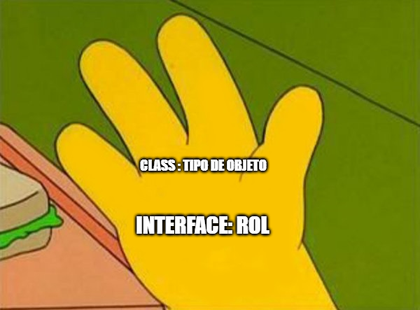
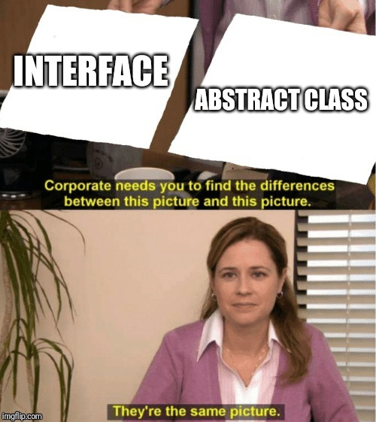
Clases e Interfaces…

Slide 4
Un breve apunte sobre las clases…
Clase
-Tipo de objeto
-Heredable
-Instanciable
-Puede tener atributos y métodos definidos o “concretos” (incluso si es una clase abstracta).

Slide 5
Un breve apunte sobre las interfaces…
Interfaz
-Rol
-Implementable
-No instanciable
-No puede tener atributos y métodos definidos

Slide 6
Un poquito más…
Si hay una función en el código que deban poder cumplir clases que no sean necesariamente del mismo tipo, entonces esa función se define en una interfaz.
La interfaz fuerza a las clases que la implementan a tener ciertos métodos, sin importar del tipo que sean.
Les da “poder” o “autorización” a las clases que la implementan, pero también “responsabilidad”...acaso vean venir el siguiente spider-meme…

Slide 7
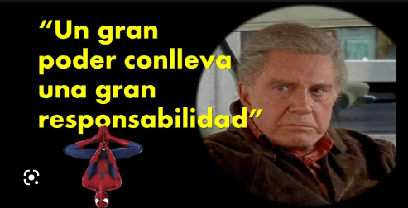
La interfaz “da” a la clase la posibilidad de cumplir un rol…
PERO la fuerza a la obligación de responsabilizarse por ciertos métodos.

Slide 8

Ajum…parece que ApuService no está implementando bien los métodos de IBomberoService,
o sí?
Acaso…?

Slide 9

Apuntirijillo!
En el cielo infinito y misterioso de la programación, las interfaces sirven para muchas cosas que podemos comprender dentro del concepto de “rol”, no solamente para definir dependencias (como las que venimos inyectando en Program.cs).

Slide 10
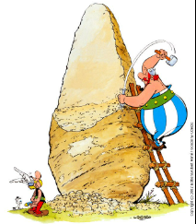


Arquitectura, capas y flujo de datos
Tipos de arquitectura, según representación gráfica oficial de microsoft:

Slide 11
Apunte sobre el segundo tipo, que es el propuesto en el proyecto:
-La solicitud se presenta al Controlador
-El o los Servicio/s la tramita/n y hace/n lo que haya que hacer
-Si es necesario interactuar con una base de datos y/o hacer validaciones de negocio, el Servicio llama a la Lógica
-La Lógica hace las validaciones necesarias, verifica/opera según la lógica de negocio y en función de ello, si es necesario, luego impacta en la base de datos
-La base de datos hace lo suyo y devuelve una respuesta.
-Al llegar al final del recorrido luego va retornando capa por capa hasta el Controlador, que responde a la solicitud inicial.

Slide 12


Controlador
Servicios
Lógica
Base de Datos

Slide 13
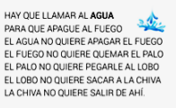
O sea más o menos…
Parece engorroso todo esto de las capas y tal, lo séeeee.
Dénle una vuelta y ténganlo en cuenta.
En todo caso, es decisión suya y pueden hacer la arquitectura como consideren mejor.

